Slide 1
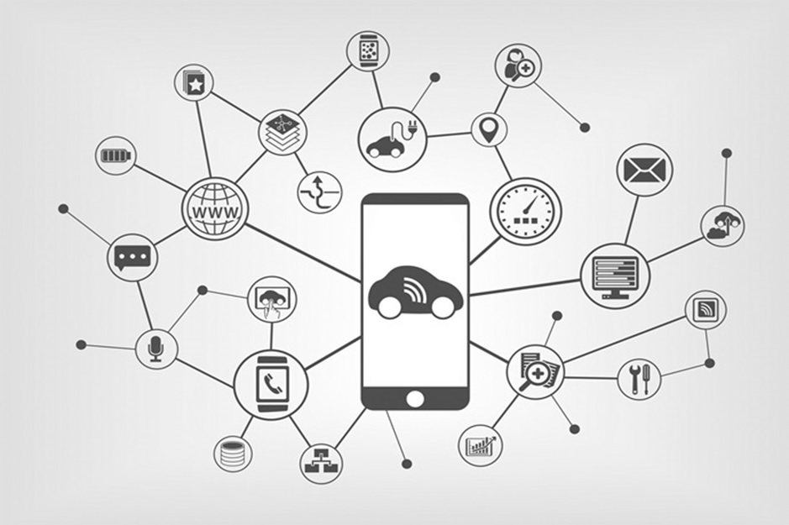
1
종합설계 개요
지난 발표 지적 사항
연동시스템에 대해 생각 할 것
진도가 늦음
응용 변경(개발 가능한)
지적 사항에 대한 답변
1 – 혼잡도를 유발하는 요소들에 대한 정보를 관련 운전자에게 제공하는 기능을 추가 하였습니다.
2 - 다음 발표 전까지 좀 더 빨리 진행하겠습니다.
3 - 신호 통제는 개발하기에 부적절하다는 판단을 하여, 운전자에게 도로 정체와 관련된 사고나, 특정 지역의 행사 등의 정보를 알려주는 기능을 주 기능으로 변경 하였습니다.
Notes:
각각의 교차로에서 차량들의 통행량을 파악하여 신호를 유동적으로 조절함으로써 통행량이 많은 방향의 정체를 해소하고 추가적으로 서버에 축적된 데이터를 토대로 교통이 원활한 곳을 운전자에게 알려 목적지에 정체 없이 도달 할 수 있게 정보를 제공하는 시스템을 생각 하였습니다.

Slide 2
1
종합설계 개요
연구 개발 목표
교차로 인근 차량들의 데이터를 수집하여 운전자에게 의미 있는 정보를 제공하여 도로의 혼잡도를 줄이고 경제적, 환경적 손실을 최소화하며 운전자의 편의성을 최대화 한다.
연구 개발 효과
사회적 효과
주요 구간 소통을 위한 자료
장거리 운전자의 개인 시간 증대
경제적 효과
최단거리, 최소 시간 선정을 통한 운행 비용 감소
환경적 효과
온실가스 배출 감소

Slide 3





3
시스템 수행 시나리오
* 응급 차량 발생시 시나리오
응급차량 정보수신
교차로 내
응급 차량 발생
Web서버
개별 차량 인지 및 대처
응급차량 발생 정보 및 신호 정보 전송

Slide 4
4
시스템 구성도
Cars
(raspberry pi)
차량 상태 측정
차량 상태 보고
상태(car&IC) 수신
각 교차로 혼잡도 분석
DB
(Ubuntu)
차량&교차로 정보
정보 수신
정보 공유(V2V)
정보 생성
정보 제공
각 교차로 별 과거 요구치
Server
(Ubuntu)
Notes:
각 교차로에 traffic signal server 로 각 차량의 데이터 전송
차량이 전달한 data를 기반으로 신호등의 신호를 유동적으로 관리
Traffic server가 수집한 데이터를 web서버로 전송하여 DB로 저장
저장된 DB를 기반으로 도로의 혼잡이 적은 경로로 운전자에게 알림

Slide 5





7
데모 환경 설계
Server
&
simulator
4G Bridge
controller
← Port forward
Virtual cars
*data flow
혼잡도 및 운전자에게 제공되는 교차로 정보를 화면 표시

